Slide 1
Learning Vector Quantization
Paweł Harmata, Łukasz Żądło

Slide 2
Czym jest LVQ?
Learning Vector Quantization (LVQ) to rodzaj Sztucznej Sieci Neuronowej, inspirowanej biologicznymi modelami. Jest to algorytm uczenia nadzorowanego stosowany w zadaniach klasyfikacji. Opiera się na reprezentowaniu każdej klasy za pomocą kilku punktów, zwanych prototypami, które są aktualizowane podczas procesu uczenia, aby jak najlepiej odwzorowywały przestrzeń danych.

Slide 3
Zasada działania
Inicjalizacja - losowo wybierane są punkty danych z każdej klasy, które stają się początkowymi prototypami.
Uczenie:
- Dla każdego punktu treningowego obliczana jest odległość do wszystkich prototypów (najczęściej używana jest odległość euklidesowa)
- Znajduje się najbliższy prototyp: jeżeli prototyp i punkt należą do tej samej klasy prototyp jest przesuwany bliżej punktu. Jeżeli należą do różnych klas, prototyp przesuwany jest dalej od punktu.
Klasyfikacja - Nowe dane są klasyfikowane na podstawie najbliższego prototypu w przestrzeni cech.

Slide 4
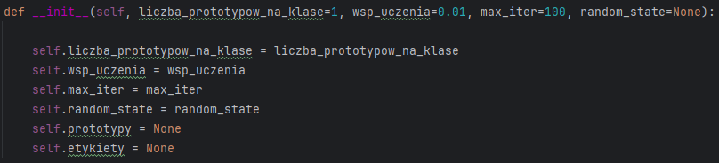
Inicjalizacja
W tej sekcji definiujemy konstruktor klasy. Przechowuje on podstawowe parametry modelu, takie jak liczba prototypów na klasę czy współczynnik uczenia. Jest to punkt startowy do konfiguracji algorytmu.

Slide 5
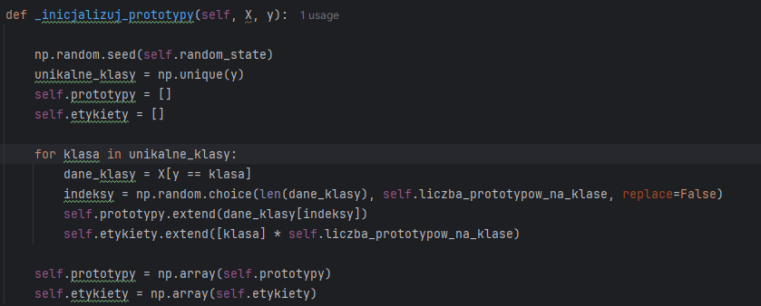
Uczenie
Notes:
Uczenie: Inicjalizacja prototypów W tej funkcji prototypy są losowo wybierane na podstawie danych treningowych:
unikalne_klasy – identyfikowane są wszystkie klasy w danych.
Dla każdej klasy losowane są próbki, które stają się początkowymi prototypami.
Prototypy i ich etykiety są przechowywane jako tablice.
To pierwszy krok w procesie uczenia, który definiuje reprezentację klas w modelu.

Slide 6
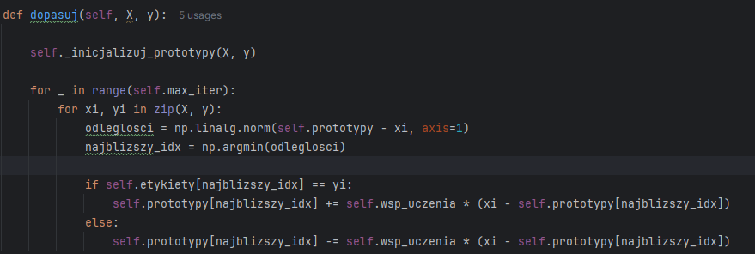
W tej sekcji algorytm trenuje model LVQ. Prototypy są najpierw losowo inicjalizowane na podstawie danych treningowych, a następnie w iteracyjnym procesie dopasowywane do punktów z danych. Prototypy "zbliżają się" do punktów z tej samej klasy, a oddalają od punktów z innej.
Notes:
Uczenie: Dopasowanie prototypów W tej funkcji prototypy są aktualizowane w procesie iteracyjnym:
Odległość – obliczana między każdą próbką a prototypami.
Najbliższy prototyp – identyfikowany dla każdej próbki.
Aktualizacja prototypów:
Przybliżanie prototypu do próbki, jeśli ich etykiety są zgodne.
Oddalanie, jeśli etykiety są różne.
Proces ten jest powtarzany dla określonej liczby iteracji (max_iter) i sterowany współczynnikiem uczenia (wsp_uczenia).

Slide 7
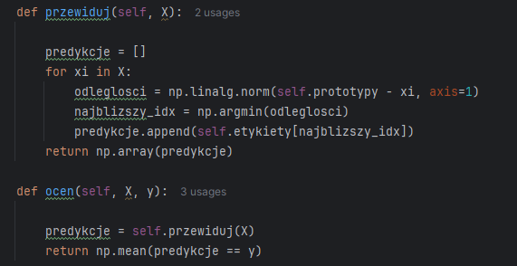
Ocena
W tej części zaimplementowano klasyfikację oraz ocenę dokładności modelu. Klasyfikacja polega na znalezieniu najbliższego prototypu dla każdego punktu danych. Dokładność jest obliczana jako proporcja poprawnie sklasyfikowanych próbek.

Slide 8
Porównanie algorytmów
Algorytm | MNIST | Cifar-10
Nasz LVQ | 87,8% | 10%
k-NN | 95,97% | 20,85%
SVM | 96,94% | 53,33%
Random Forest | 94,33% | 42,80%
Logistic Regression | 90,65% | 40,64%

Slide 9
Wynik LVQ
Learning Vector Quantization (LVQ) osiąga dobry wynik na zbiorze MNIST (87,8%), ponieważ jest to stosunkowo prosty zbiór danych zawierający cyfry ręcznie pisane (0-9). Z tego można wywnioskować, że LVQ dobrze radzi sobie z danymi o mniej złożonych cechach. Natomiast na zbiorze CIFAR-10, który charakteryzuje się bardziej skomplikowanymi cechami (obrazy RGB 32x32), model ten wypada znacznie gorzej (10%). Sugeruje to, że LVQ może mieć trudności z radzeniem sobie z bardziej skomplikowanymi danymi, takimi jak obrazy, gdzie struktura informacji jest bardziej złożona.

Slide 10
LVQ a inne algorytmy
Algorytm | Zalety | Wady
LVQ | Łatwy w interpretacji, szybki w klasyfikacji, efektywny pamięciowo | Wrażliwy na inicjalizację, mniej skuteczny dla złożonych danych
k-NN | Prosty, elastyczny, brak etapu uczenia | Wolny w klasyfikacji, wymaga dużej pamięci
SVM | Wysoka skuteczność na danych nieliniowych | Wolniejszy bardziej złożony w implementacji
Random Forest | Wysoka dokładność, odporność na przeuczenie | Trudny do interpretacji, bardziej zasobożerny
Logistic Regression | Prosty, szybki, skuteczny na danych liniowych | Ograniczony do liniowych zależności danych

